Slide 1
Обособленное структурное подразделение
Новокуйбышевский почтамт
УФПС Самарской области-
филиала ФГУП «Почта России».
г. Новокуйбышевск
07.06.2018 г.

Slide 2
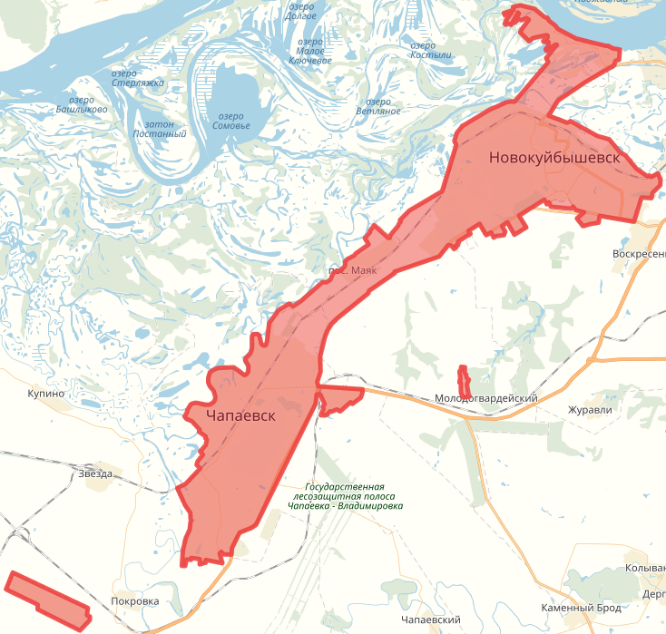
Основные характеристики обособленного структурного подразделения
УФПС Самарской области | ОСП Новокуйбышевский почтамт
Карта региона | Обслуживание
 | Перечень обслуживаемых городов: г. о. Новокуйбышевск, г. о. Чапаевск
 | Административный центр | г. о. Новокуйбышевск
 | Площадь территории | 273 кв. км
 | Население | 181 130 чел.
 | Пенсионеры, всего | 53 200 чел.
 | В т.ч. обслуживаются на почте | 23 666 чел (43%)
 | Количество ОПС, всего | 26
 | В т.ч. городских | 25
 | сельских | 1
 | передвижных | 0
 | Временно закрытых | 0
 | Кол-во ОПС 4-5 класса | 16
 | Кол-во ОПС, обслуживающих население менее 500 чел. | 0
 | Из общего количества ОПС убыточных за 2017 год | 2

Slide 3
Письменная корреспонденция

Slide 4
Посылки

Slide 5


Услуги предоставляемые Новокуйбышевским почтамтом
Отправка любых объемов внутренних и международных
писем, бандеролей, посылок
Прием и отправка денежных переводов как по РФ так и за рубеж
по системе «Форсаж», «Western Union», «Рапида»
Прием коммунальных и иных платежей на дому и в офисе через МПКТ
Оформление страховых полисов
Реализация электронных железнодорожных и авиа билетов
Реализация в отделениях почтовой связи и на дому лотерейных билетов, товаров народного потребления, периодических печатных изданий
Оказание услуг Почта Банка
5

Slide 6
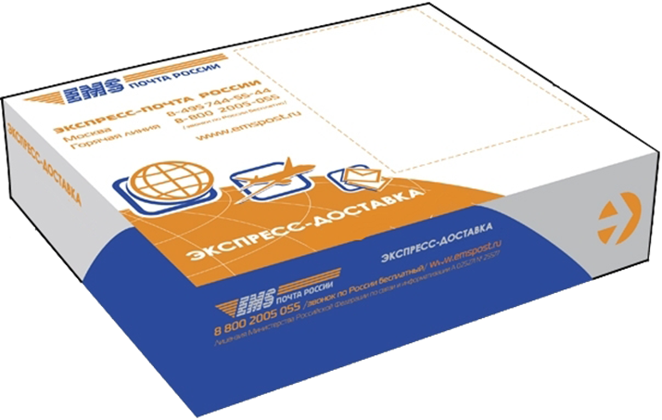
«EMS Почта России» - экспресс доставка отправлений
по России и за рубеж
EMS (Express Mail Servise) – это услуга по экспресс-доставке отправлений, созданная Всемирным Почтовым Союзом и оказываемая более чем в 190 странах мира.
«EMS Почта России» - это
∙ Адресная курьерская доставка наземным и воздушным транспортом по принципу «от двери до двери».
∙ Упаковочный материал предоставляется бесплатно.
∙ Возможность отправки грузов и отправлений по всей территории РФ и международным направлениям по действующим конкурентным тарифам .
∙ «Прозрачные» тарифы являются окончательными и не предусматривают каких-либо повышающих коэффициентов и дополнительных сборов.
∙ Местонахождение экспресс-отправлений
в режиме оn-line.
∙ Предельная масса вложения – 31,5 кг.

Slide 7
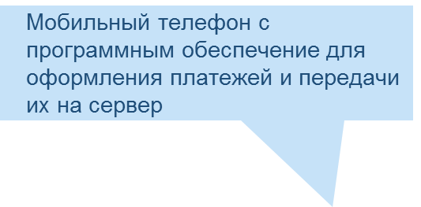

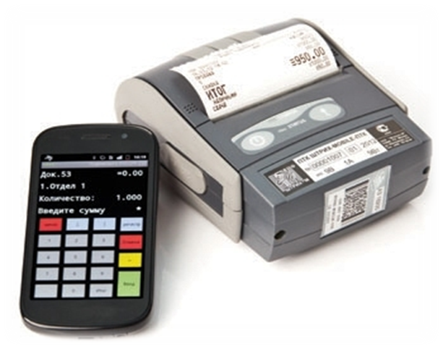
Мобильный платежный кассовый терминал
Мобильный платежный кассовый терминал (МПКТ) –
это терминал, предназначенный для приема платежей на дому в режиме on-line и печати фискальных документов (кассовых чеков) с использованием мобильной контрольно-кассовой машины (фискального регистратора).

Slide 8
Страхование
В отделениях почтовой связи Новокуйбышевского почтамта представлен большой спектр услуг по страхованию:
«Юрист 24!» - круглосуточная правовая поддержка, устная правовая консультация..
«Привет, Сосед!» - страхование имущества и ответственности собственников жилого помещения
«Ежемесячное страхование имущества» - страхование имущества и ответственности собственников жилого помещения на 1 месяц
Страхование от несчастного случая «ДЖУНИОР» - страхование детей от 3 до 17 лет, ведущих активный образ жизни или занимающихся на разовой, постоянной основе спортом
ДМС «Мигрант» - помощь иностранным гражданам в получении медицинского обслуживания на территории РФ при наступлении страховых событий
«Антиклещ» - оказание высококвалифицированной медицинской помощи, направленной на профилактику, лечение клещевого энцефалита и других заболеваний, передающихся через укус клеща.
8

Slide 9
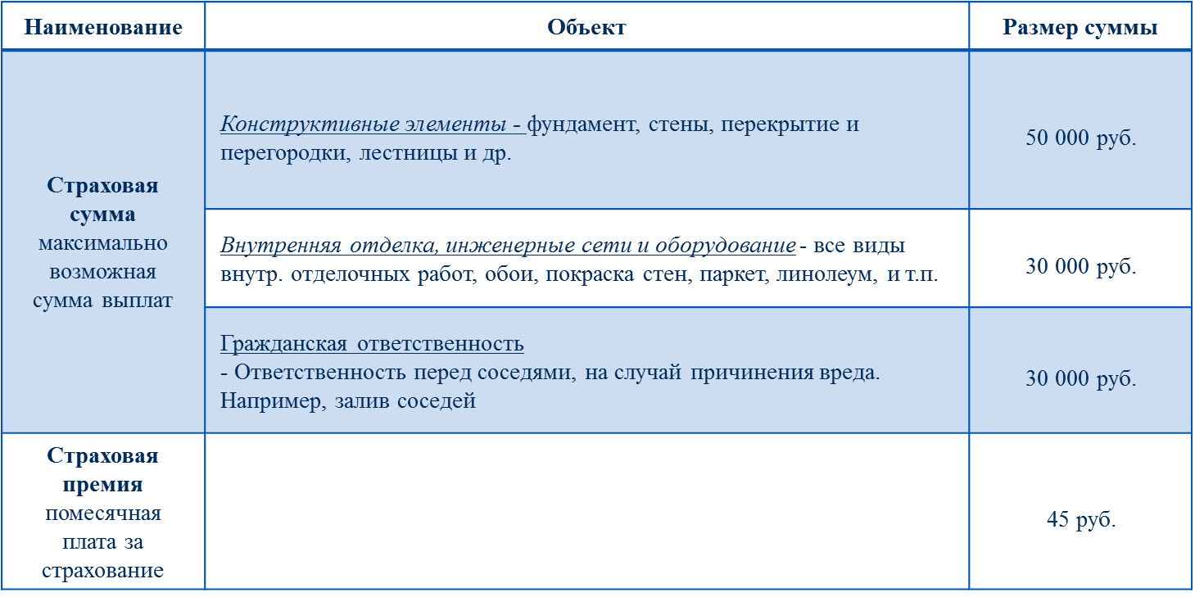
Страхование
«Ежемесячное страхование имущества» - страхование имущества и ответственности собственников жилого помещения на 1 месяц
9

Slide 10
СПАСИБО ЗА ВНИМАНИЕ !

